Slide 1
Quais as diferenças?
Vamos para a Escola!

Slide 2
Olá!
Eu sou o professor Tomé e sou o professor do 1º C.

Slide 3
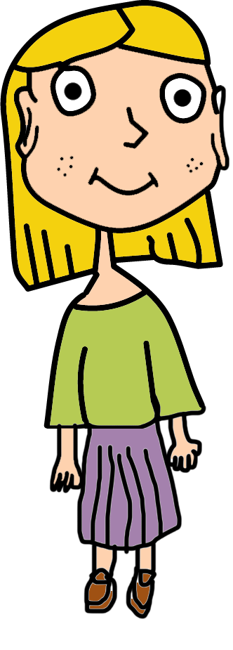
Olá!
Eu sou a professora Clara e sou professora da
Sala Laranja!

Slide 4
Juntos vamos descobrir as verdadeiras diferenças entre as duas salas!
Estás preparado?

Slide 5
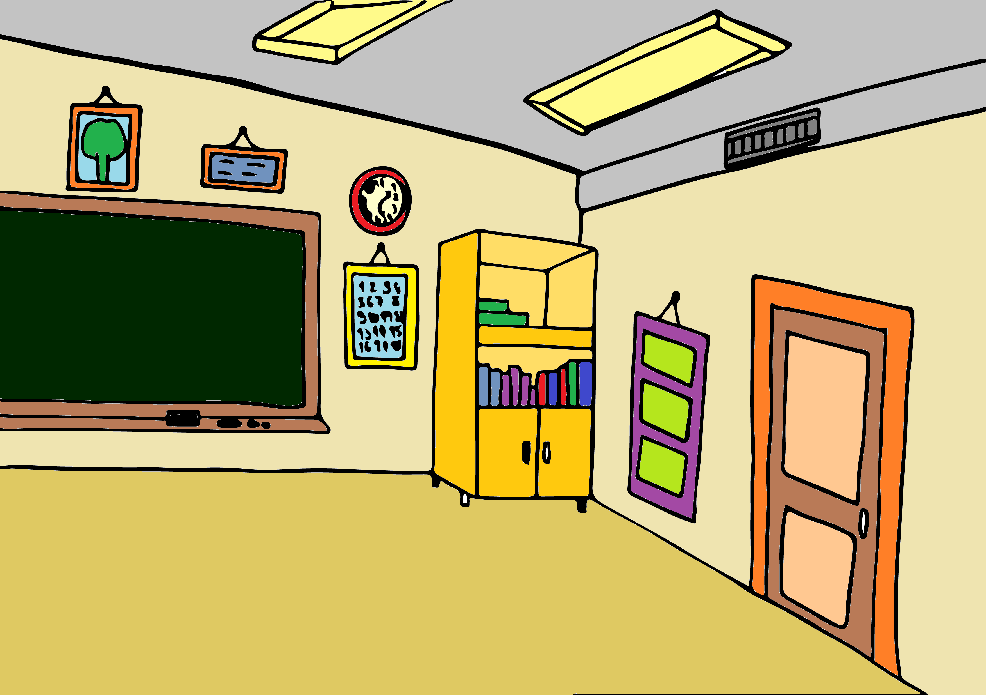
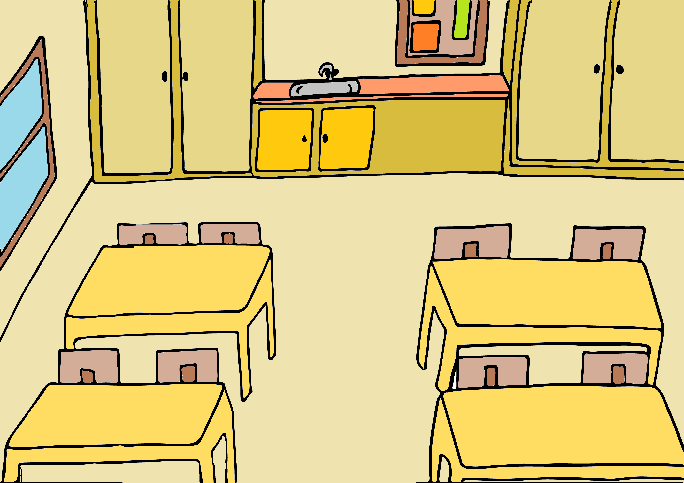
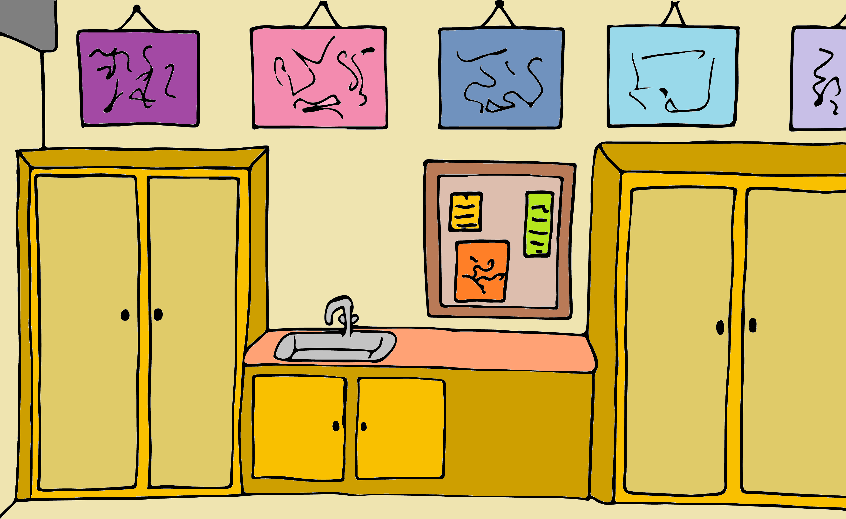
Esta é a minha sala de aula, minha e dos meus alunos...
É muito especial porque é onde acontece toda a magia de aprender!

Slide 6
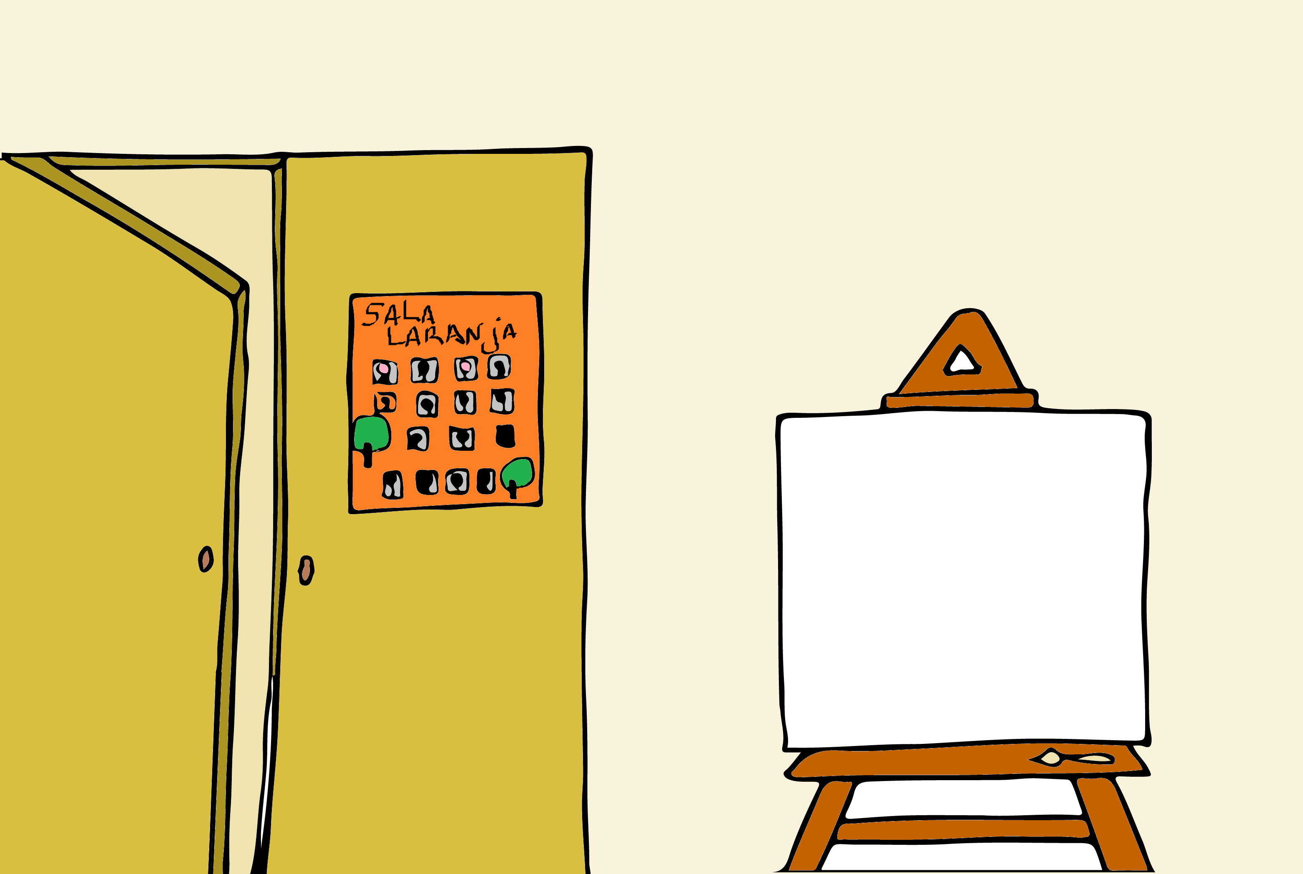
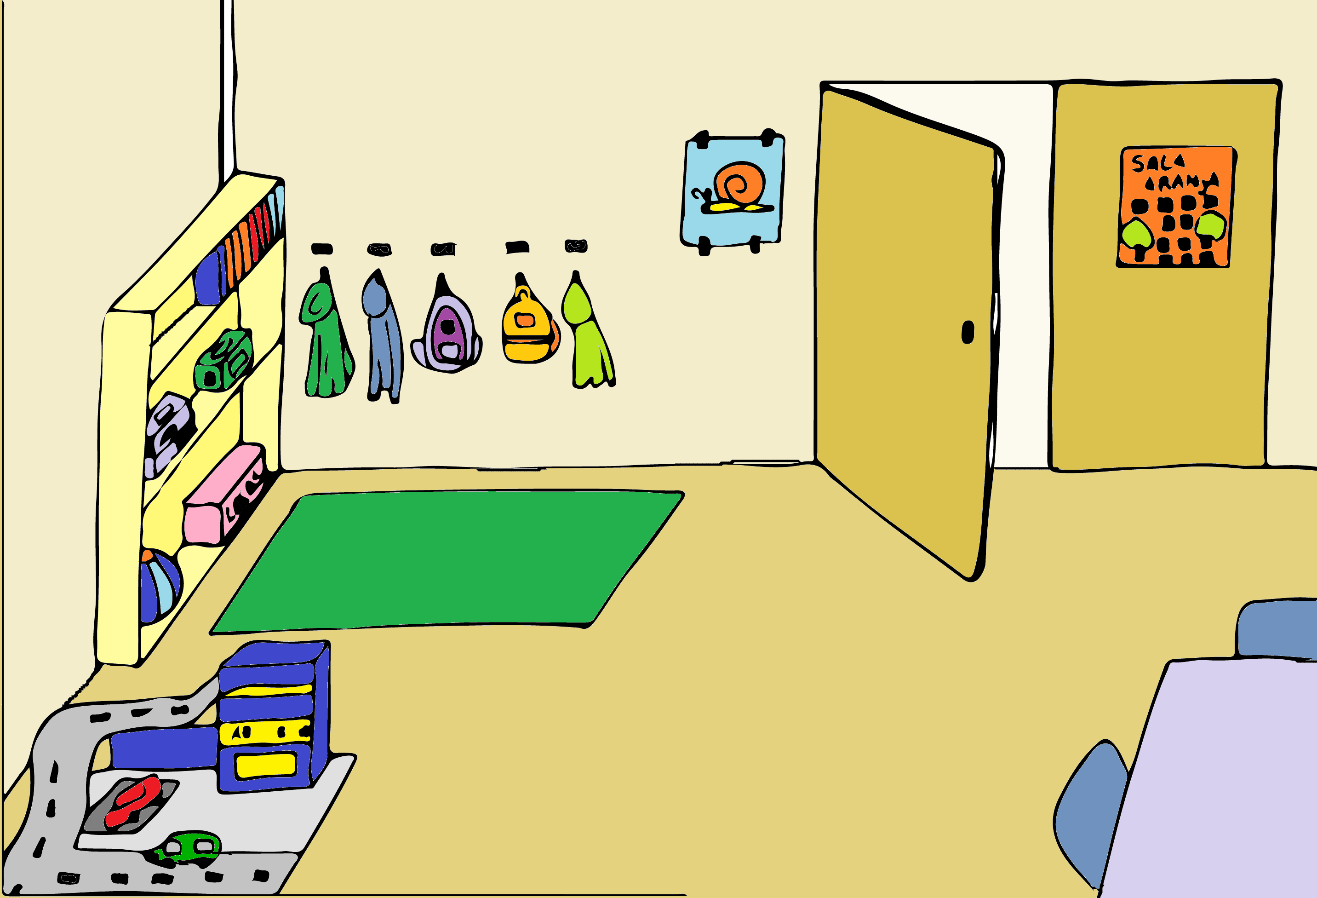
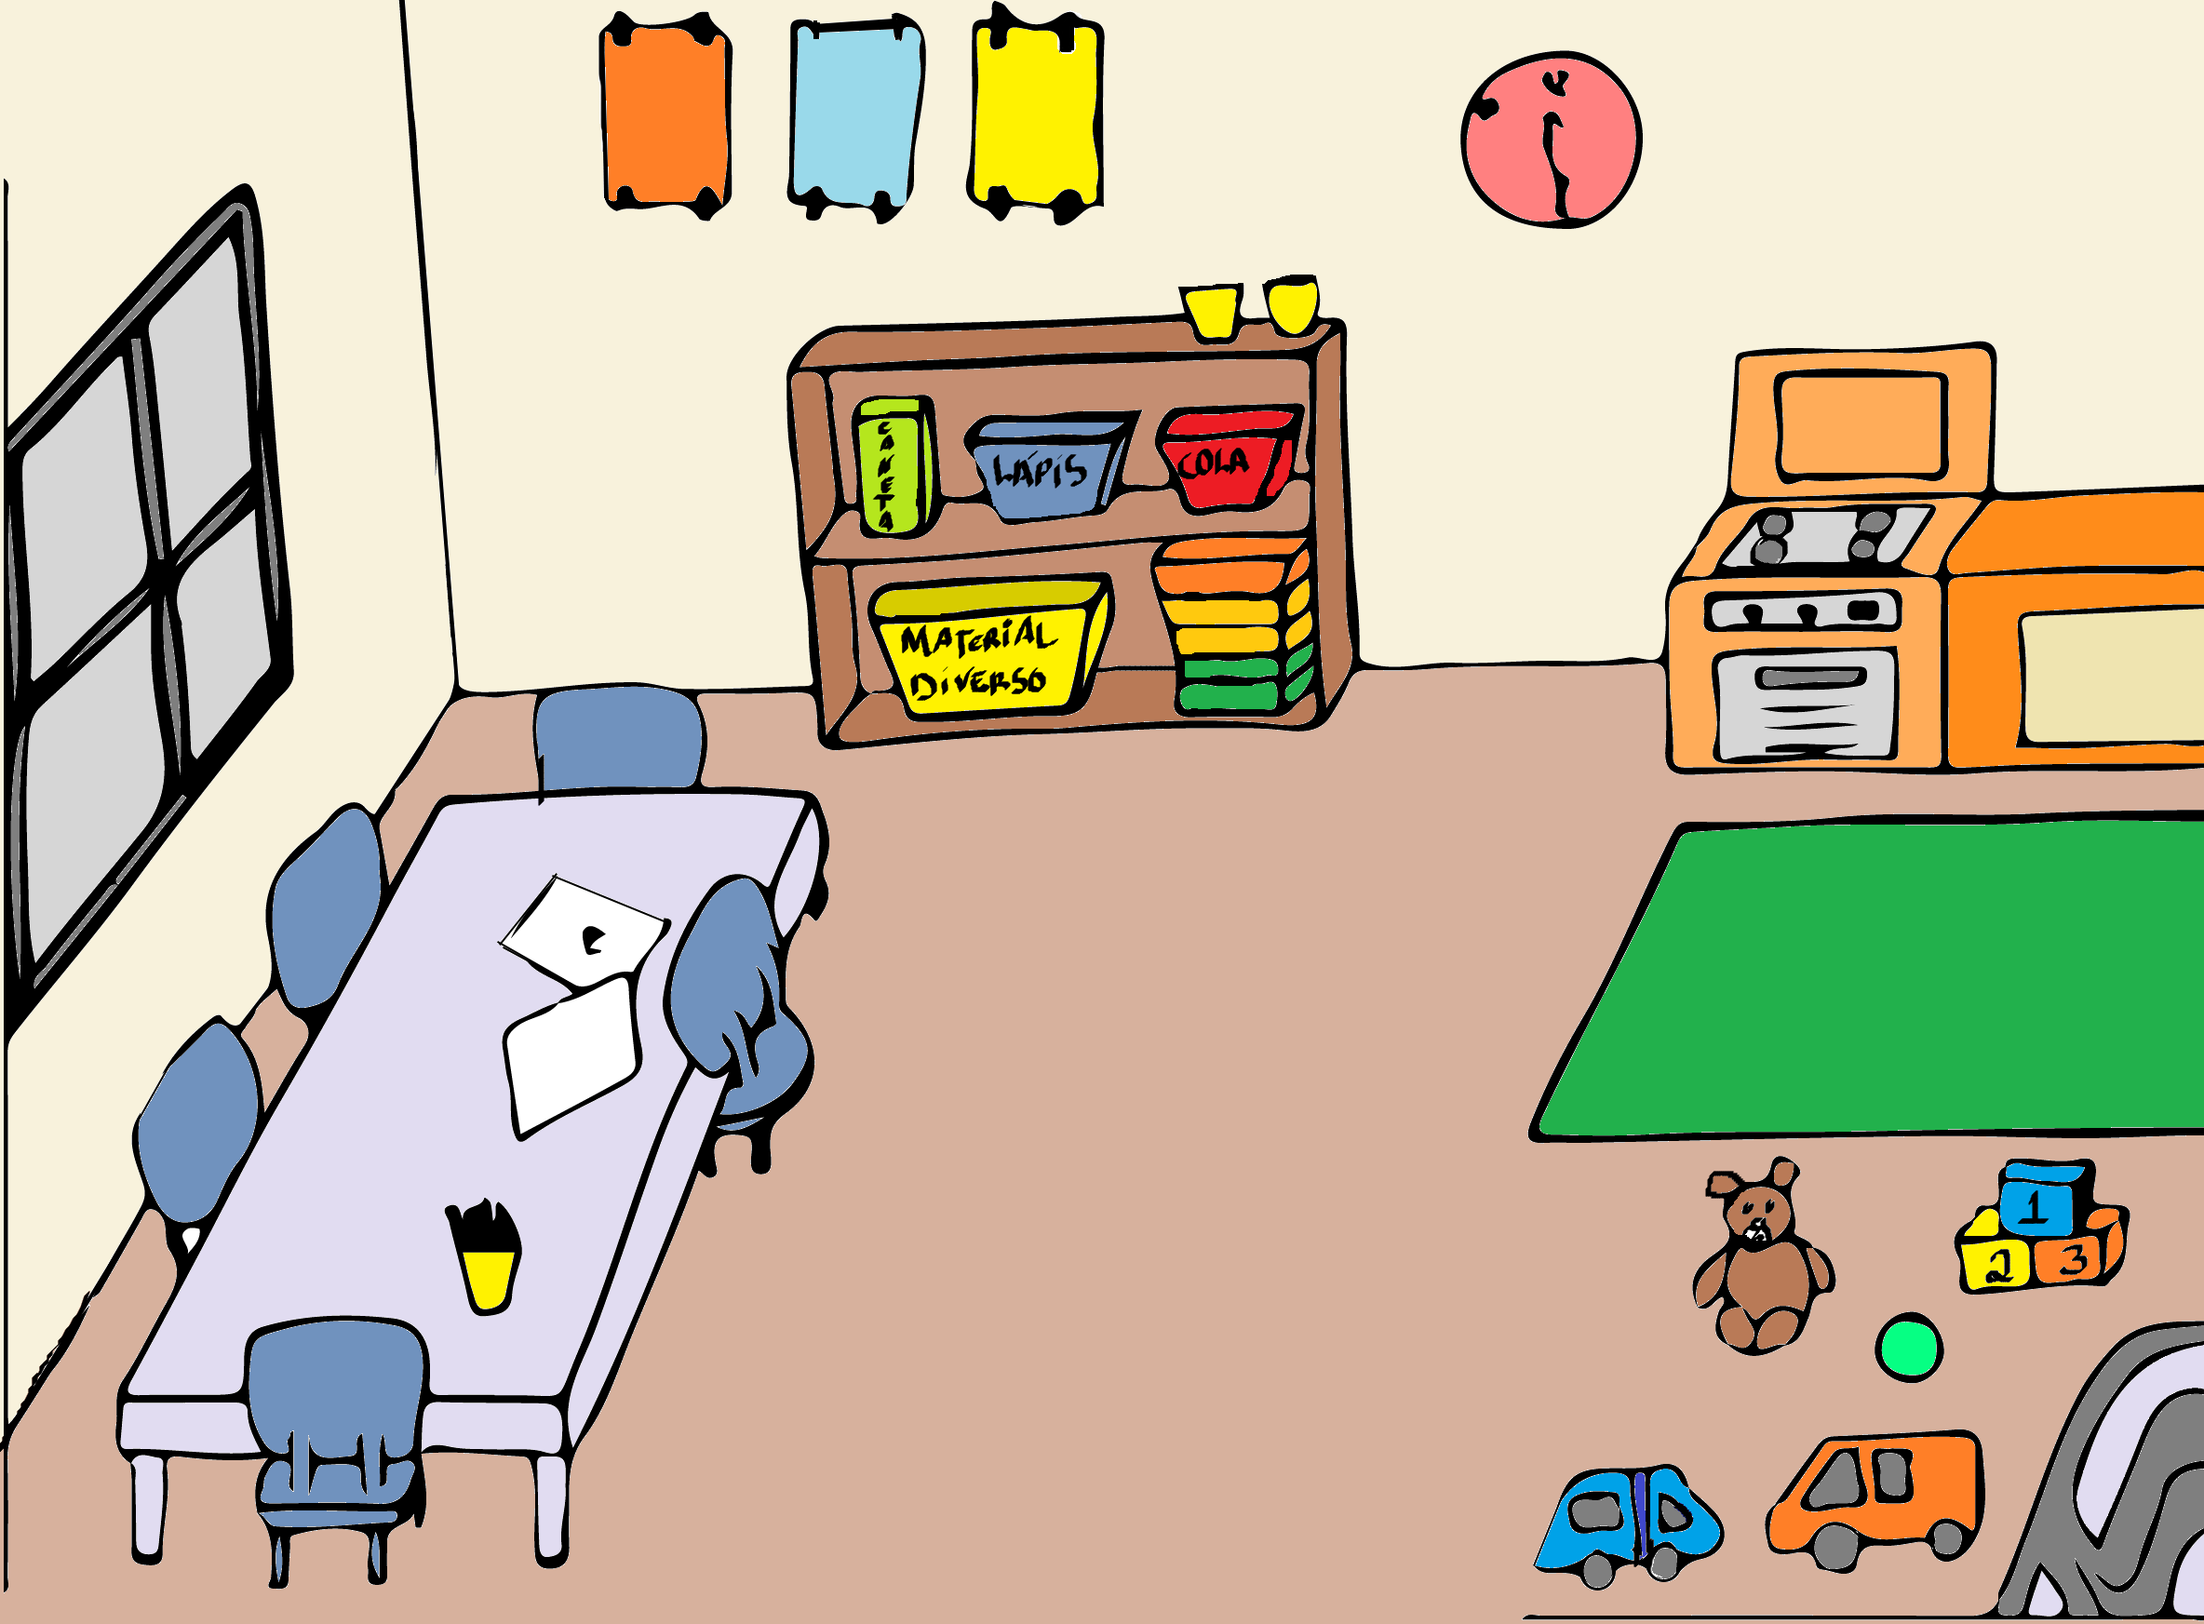
Esta é a sala laranja, uma sala também ela especial!
Aqui os meninos pintam, brincam, jogam e aprendem muitas coisas antes de irem para o primeiro ano.

Slide 7
Agora que já conheces as duas salas vamos jogar ao
Jogo das Diferenças!
Isso mesmo... Vamos encontrar os objetos diferentes na sala do 1º C e na sala laranja!

Slide 8
ENCONTRA AS DIFERENÇAS!
Os professores vão ajudar-te com várias pistas sobre os objetos diferentes.
Carrega no objeto e vê o que acontece!
Boa sorte!

Slide 9
1º Pista!
Nele vou escrever para veres e aprenderes!

Slide 11
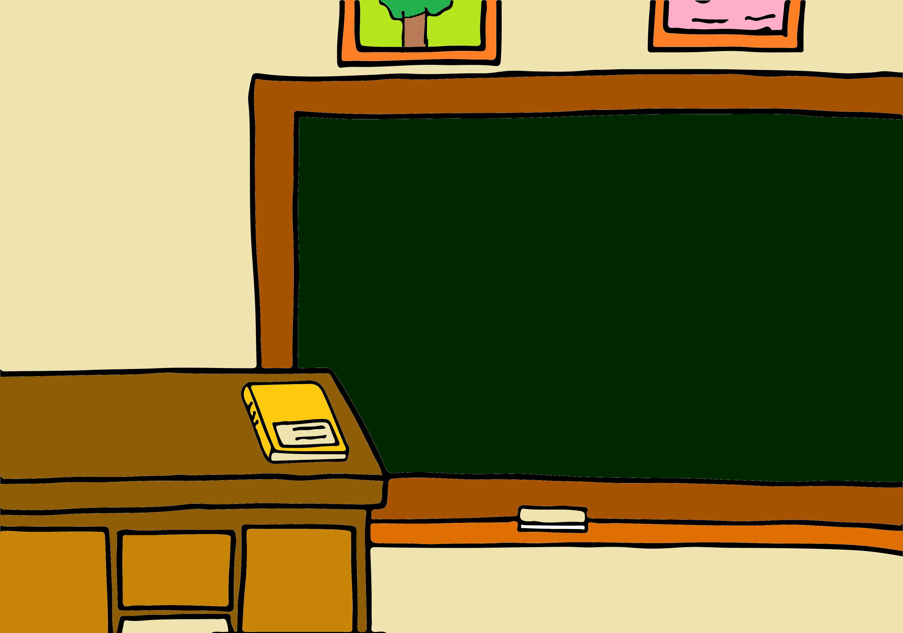
O quadro...
Na sala do primeiro ano há um quadro grande, de giz, onde o professor escreve tudo o que é importante! Os alunos também podem escrever nele, quando o professor pedir.
Dia 12 de Maio, 2020
Sumário:
- Jogo das diferenças nas salas;

Slide 12
2º Pista!
Num pincel vais agarrar e num artista te vais tornar!

Slide 14
O sítio da pintura!
Na sala laranja existe uma tela, onde os meninos pintam com as tintas, no dia da pintura!

Slide 15
3º Pista!
Nela vais aprender e durante toda a aula permanecer!

Slide 16
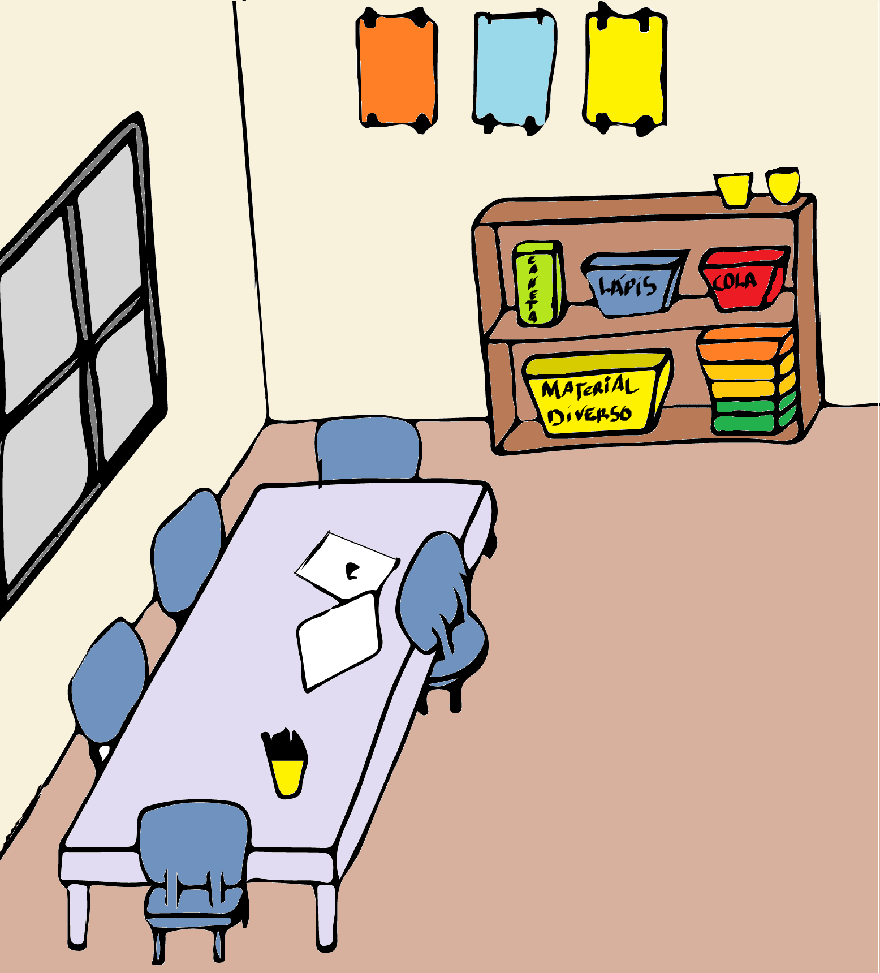
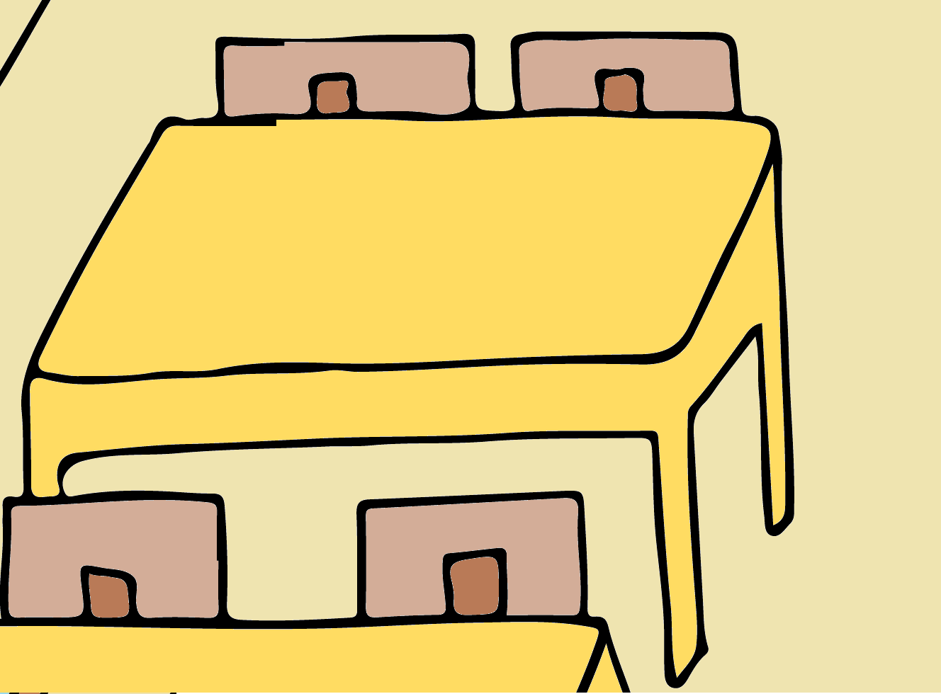
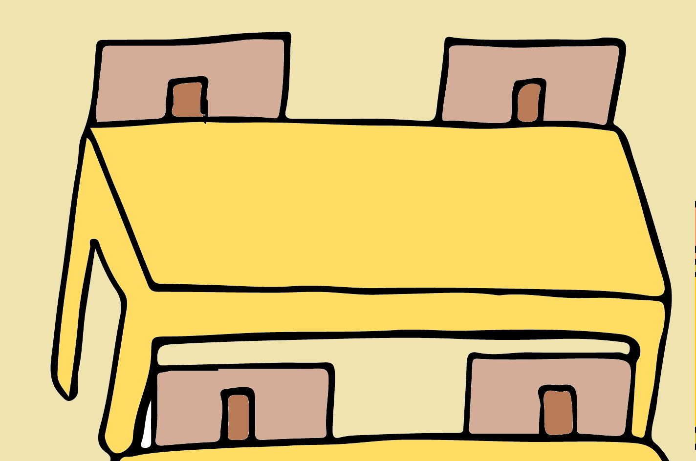
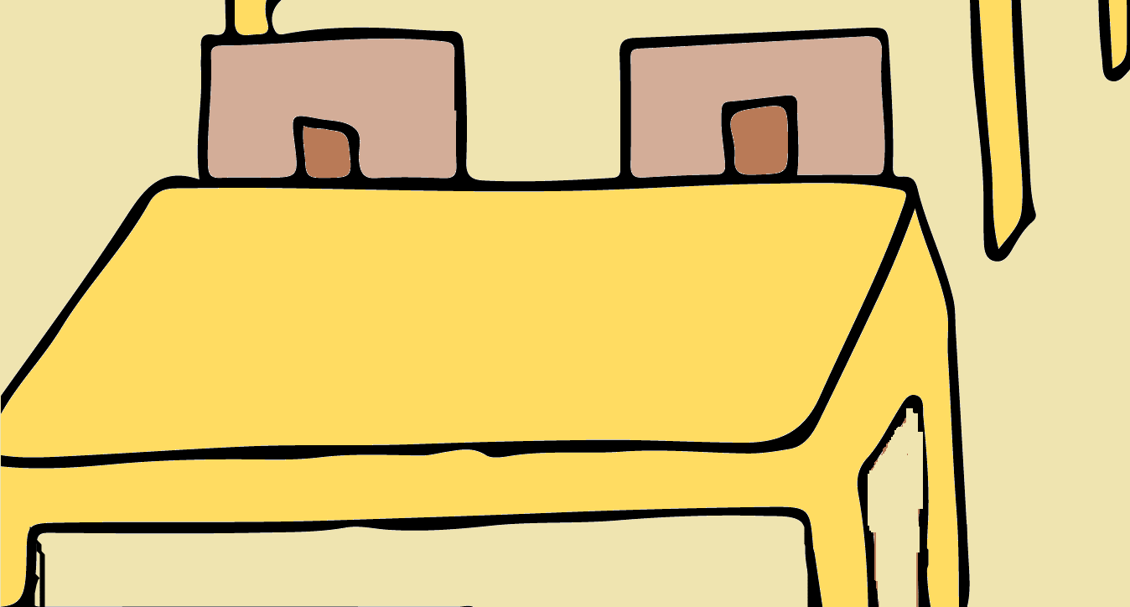

Slide 17
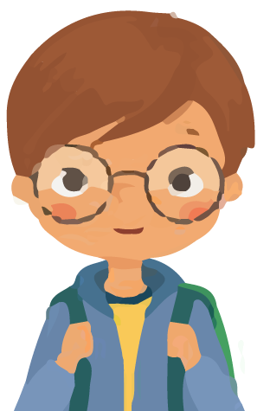
Boa! Acertaste!
Na sala do primeiro ano, todos os meninos têm o seu lugar sentado, na sua secretária e é lá que devem permanecer, durante a aula...

Slide 18
4º Pista!
Nela nos vamos sentar, para juntos trabalhar!

Slide 19
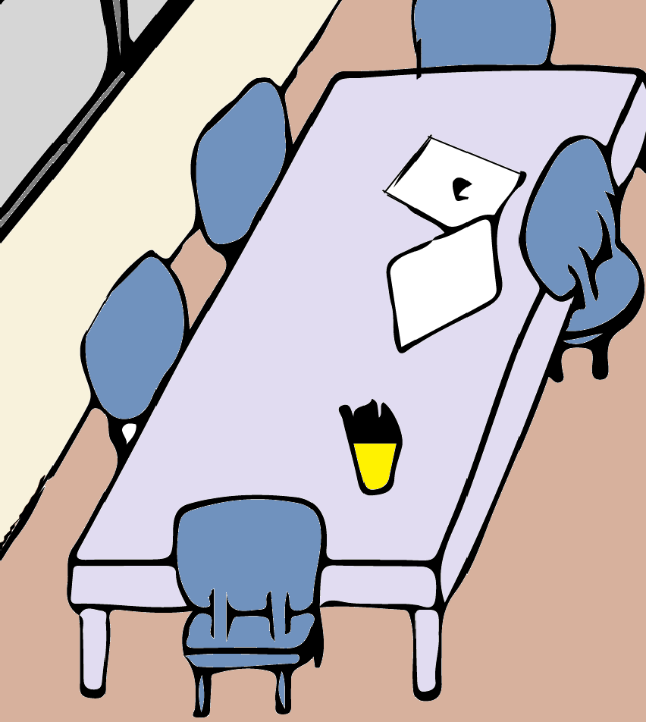

Slide 20
Sim...isso mesmo!
Na sala laranja a mesa é mais comprida e os meninos sentam-se para fazer os trabalhos!
Podem pintar, desenhar, cortar e fazer colagens!

Slide 21
5º Pista!
Os materiais ele vai guardar, para as mochilas não carregar!

Slide 22
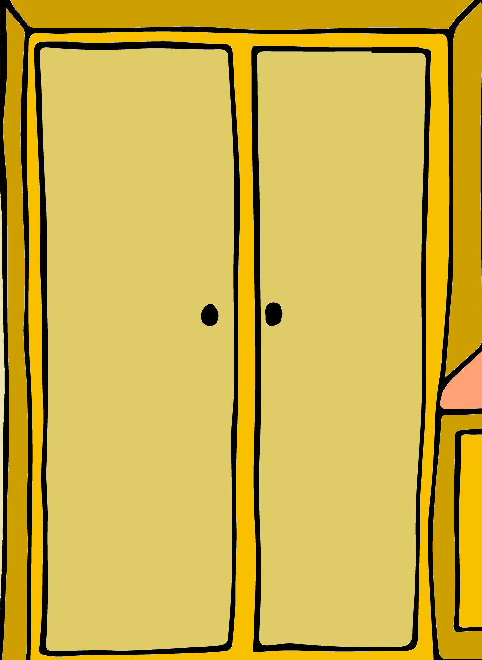

Slide 23
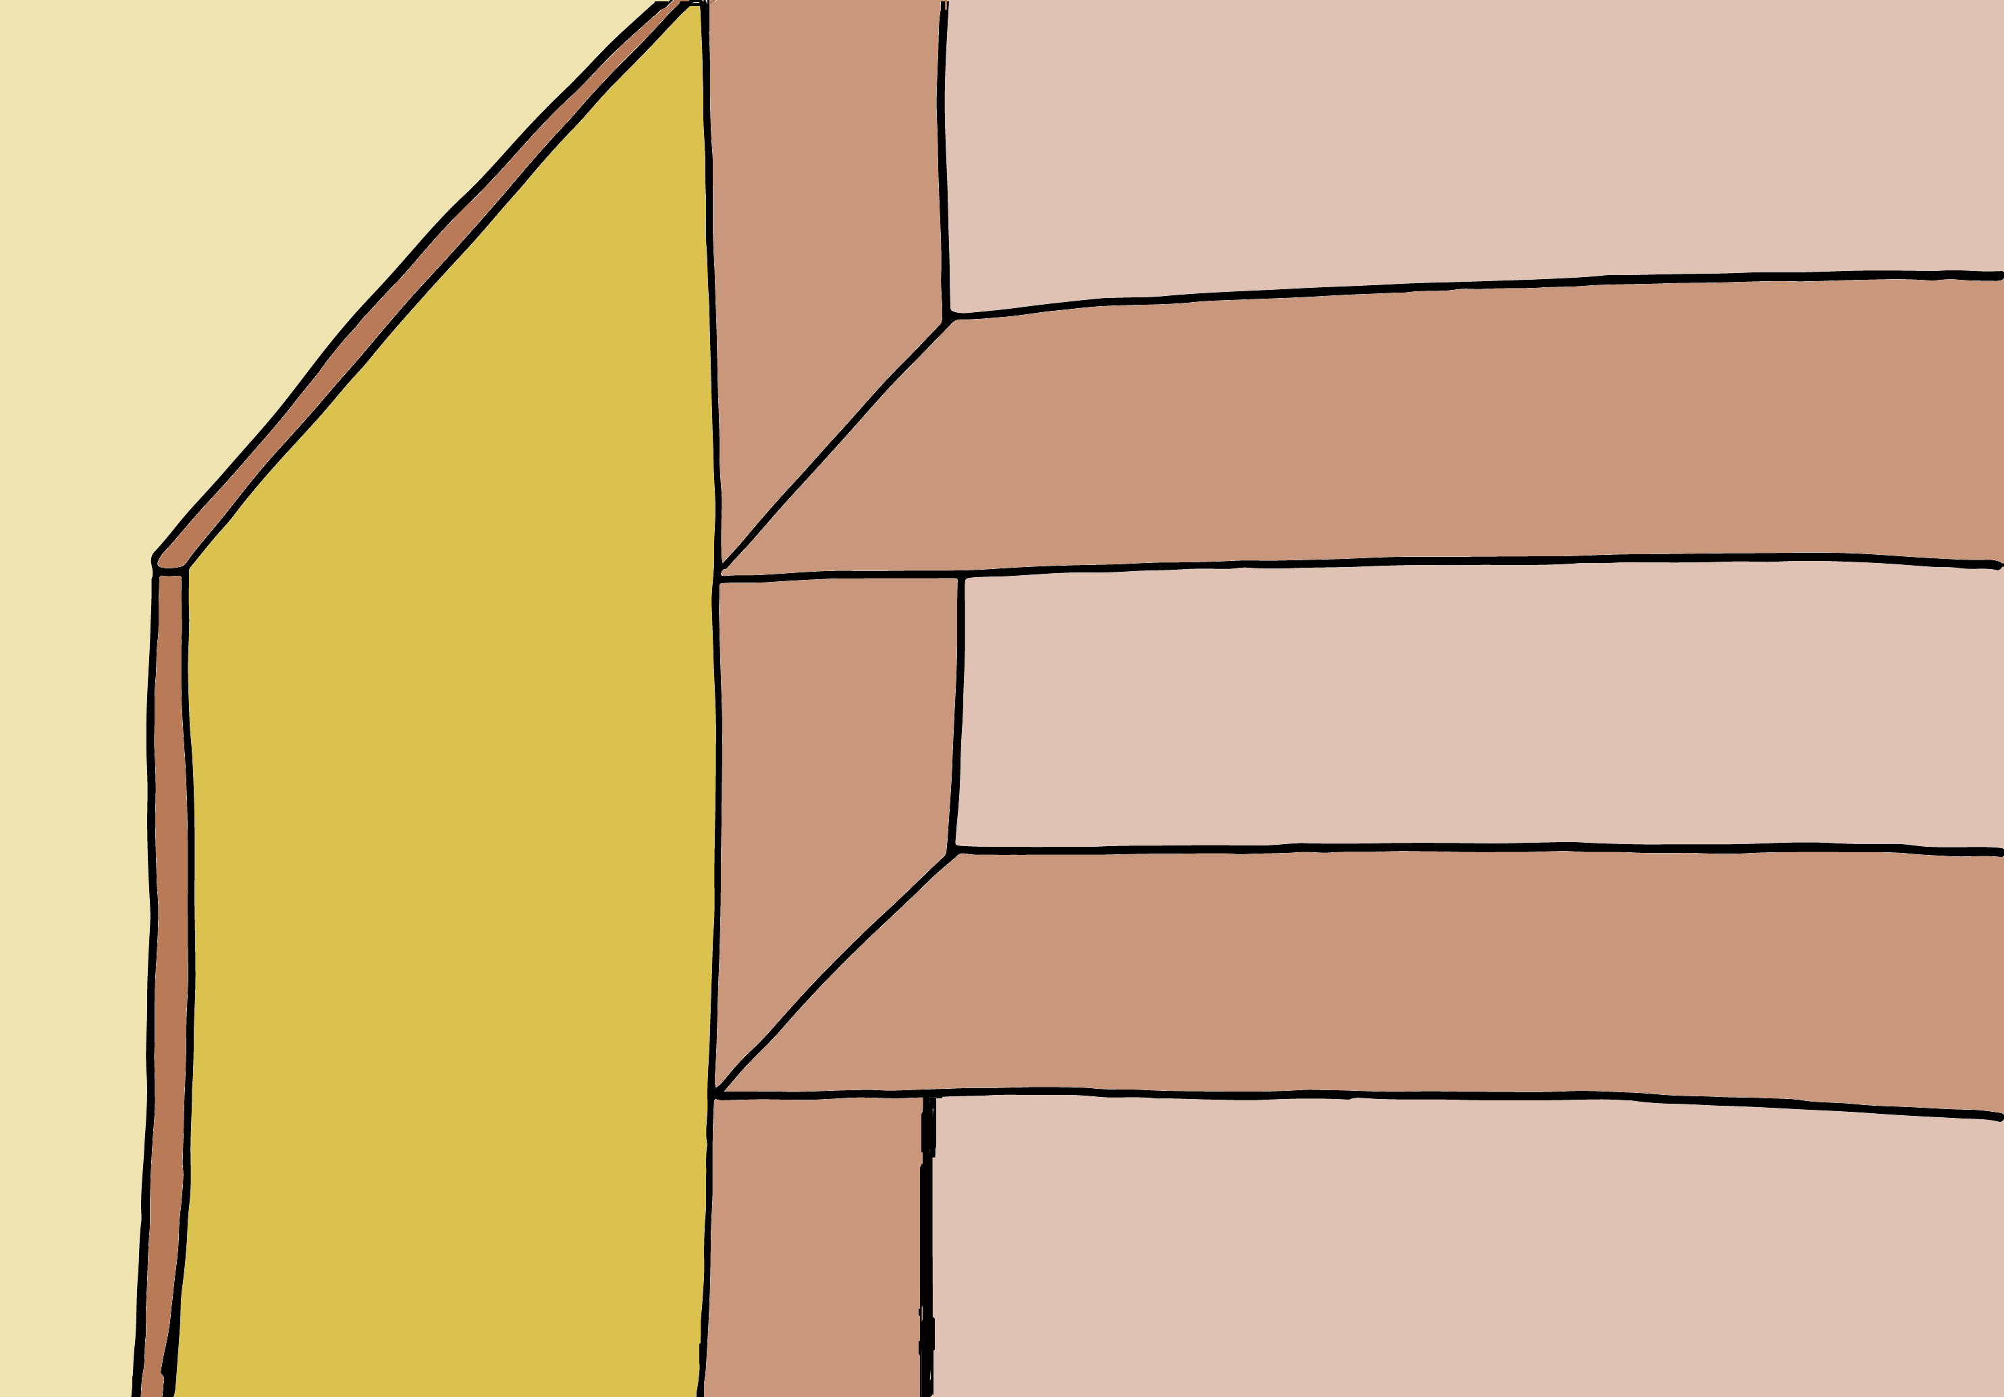
O armário...
Neste armário guardamos todos os livros, de português, matermática, estudo do meio, dicionários e até as caixas de material dos alunos!
Ficam aqui para que as mochilas não estejam sempre tão pesadas!

Slide 24
6º Pista!
Em caixinhas vai guardar, o material que se usar, para trabalhar!

Slide 25
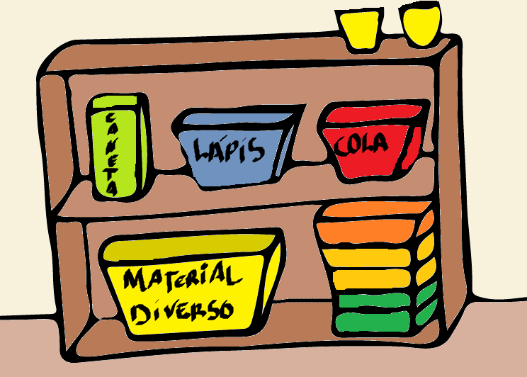

Slide 26
No armário da sala laranja estão todos os materiais necessários para fazer os trabalhos.
Canetas, colas, tesouras e tintas, todos eles estão guardados nas suas caixas e todos os meninos podem usar!

Slide 27
7º Pista!
Com jogos vais aprender e assim, consolidar o teu saber!

Slide 29
Na sala do primeiro ano não temos casinha nem garagem, mas neste armário temos alguns jogos muito giros, que utilizamos para aprender!
Também nos divertimos!

Slide 30
8º Pista!
Aqui vais cozinhar, belos pratos para te deliciar!

Slide 31
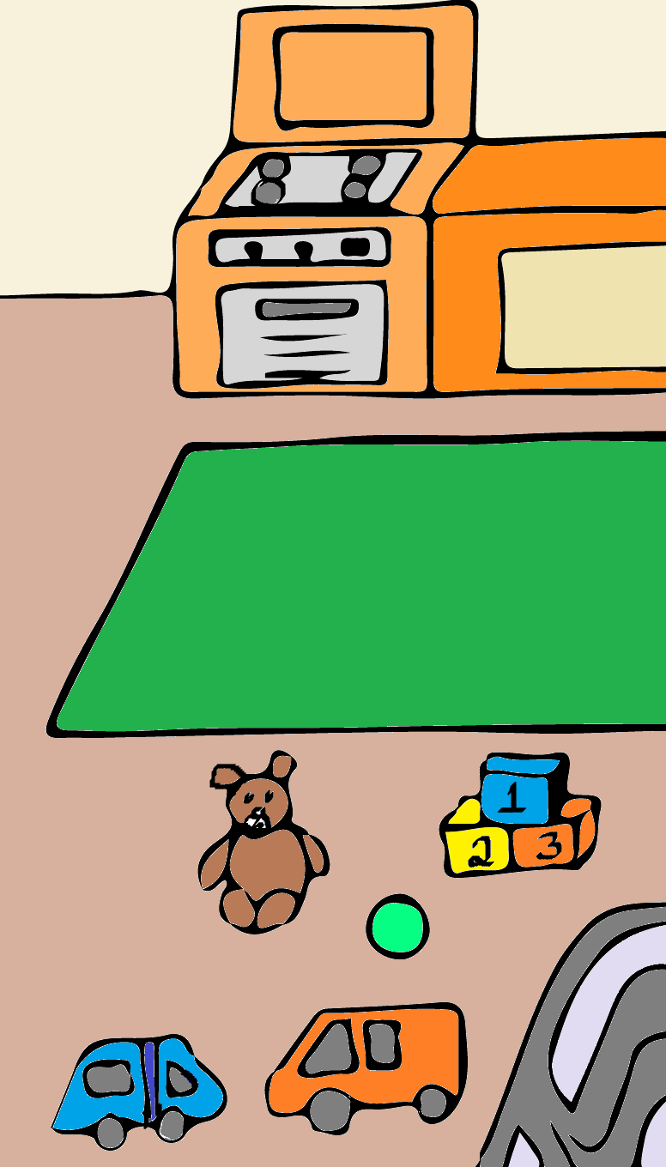

Slide 32
Sim...
Na sala laranja temos a casinha e garagem e outros lugares para brincar!

Slide 33
9º Pista!
Onde é que a vais colocar?
No chão não pode ficar!

Slide 34
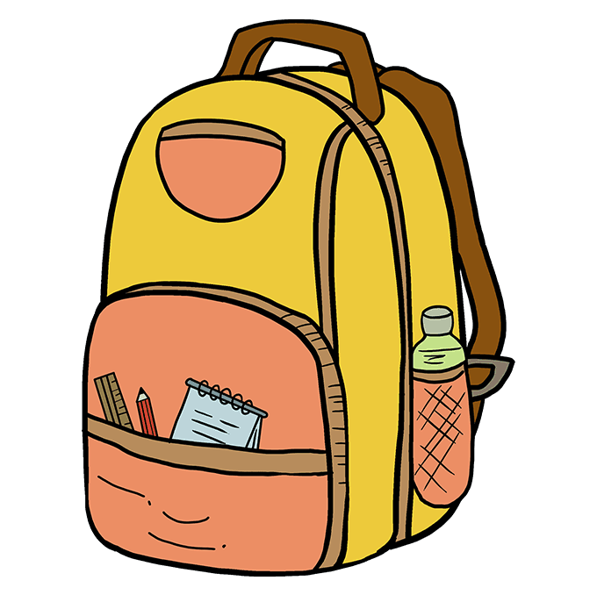

Slide 35
Aqui na sala do primeiro ano, os meninos penduram os casacos e as mochilas, na parte de trás da sua cadeira ou então nos cabides à porta da sala!

Slide 36
10º Pista!
Quando chegas o casaco vais pendurar, para depois ires brincar!

Slide 38
Na sala laranja os meninos penduram os seus casacos e as mochilas dentro da sala, nos respetivos nomes...

Slide 39
Parabéns!!!
Conseguiste acertar em todas as diferenças!
As duas salas são diferentes mas têm algo em comum, TU!
E é sem dúvida o mais importante!

